Slide 1
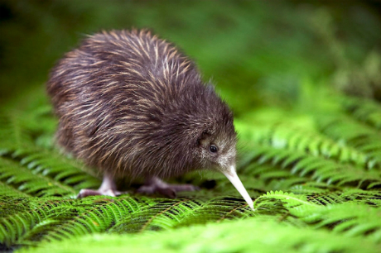
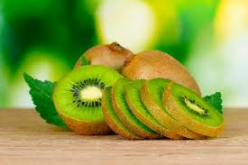
KIVI
Poslušanje z razumevanjem

Slide 2
NAVODILA:
Natančno poslušaj besedilo.
Besedilo poslušaj dvakrat.
Ko učitelj zaključi z branjem besedila, odpri jezikovni zvezek.
Z rdečo barvo napiši naslov:
Kivi – poslušanje z razumevanjem
Ne pozabi na datum.

Slide 3
Natančno preberi vprašanja.
V zvezek zapiši številko vprašanja in pravilen odgovor. Odgovor napiši s celo povedjo.
Želim ti uspešno reševanje.

Slide 4
1. Kakšen je sadež kivija po obliki?
(V zvezek napiši številko vprašanja in pravilen odgovor.)
Okrogel.
Ovalen.
Ploščat.

Slide 5
2. Kakšne barve je posamezni del kivija?
(V zvezek napiši številko vprašanja in pravilne pare).
lupina črna
meso zelena in bela
semena rjasto rjava

Slide 6
3. Ugotovi, katera trditev je pravilna in katera nepravilna.
(V zvezek zapiši številko vprašanja in prepiši samo pravilne trditve.)
Kivi vsebuje tudi vitamin C.
Kivi je okusen le, če ga jemo samostojno.
Kivi je po okusu malo podoben tudi jagodi.

Slide 7
4. Nadaljuj poved.
(V zvezek prepiši št. vprašanja, prepiši poved in jo dopolni s pravilno rešitvijo.)
Če kivije jemo presne, pomeni, da jih ______
prej skuhamo.
pojemo neolupljene.
pojemo surove.

Slide 8
5. Poved dopolni z ustreznimi besedami.
(V zvezek prepiši št. vprašanja, prepiši poved v zvezek in jo dopolni z ustreznimi besedami.)
V besedilu so poleg kivija omenjene še nekatere druge vrste ________________: kosmulja, melona in jagode. Kivi uporabljamo tudi za _______________ solate.

Slide 9
Rešitve:
B – ovalen.
Lupina – rjasto rjava; meso – zelena in bela; semena – črna.
3. Kivi vsebuje tudi vitamin C.
Kivi je po okusu malo podoben tudi
jagodi.
4. ____________ pojemo surove.
5. ________ sadja ____________ sadne.

Slide 10
6. Izberi si svoj sadež, zapiši naslov in ga opiši na podoben način. Pod besedilo ga še nariši.

